Slide 1


دانشگاه علوم پزشکی کرمانشاه

Slide 2

دانشگاه علوم پزشکی کرمانشاه

Slide 3
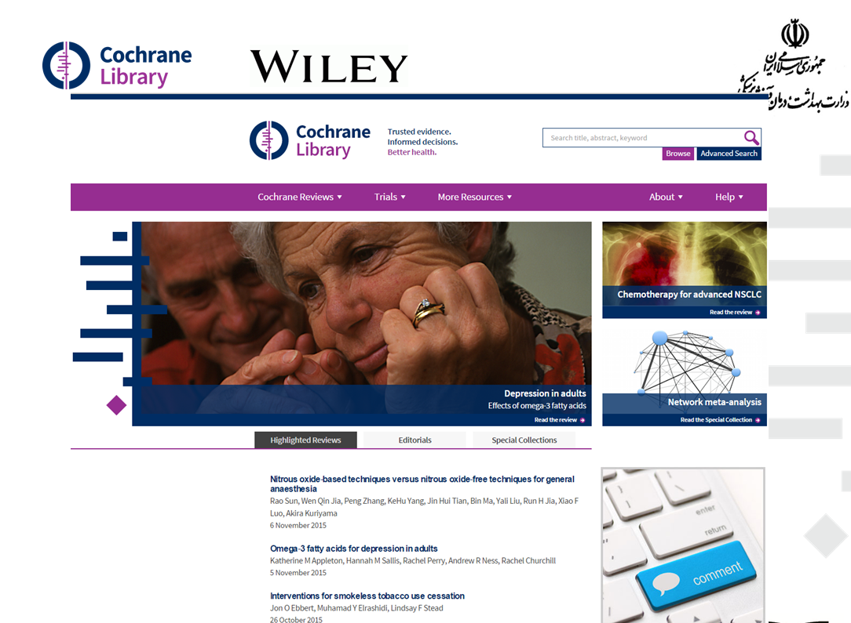
دانشگاه علوم پزشکی کرمانشاه
www.cochranelibrary.com

Slide 4

دانشگاه علوم پزشکی کرمانشاه

Slide 5

دانشگاه علوم پزشکی کرمانشاه

Slide 6

دانشگاه علوم پزشکی کرمانشاه

Slide 7



دانشگاه علوم پزشکی کرمانشاه

Slide 8

دانشگاه علوم پزشکی کرمانشاه

Slide 9

دانشگاه علوم پزشکی کرمانشاه

Slide 10
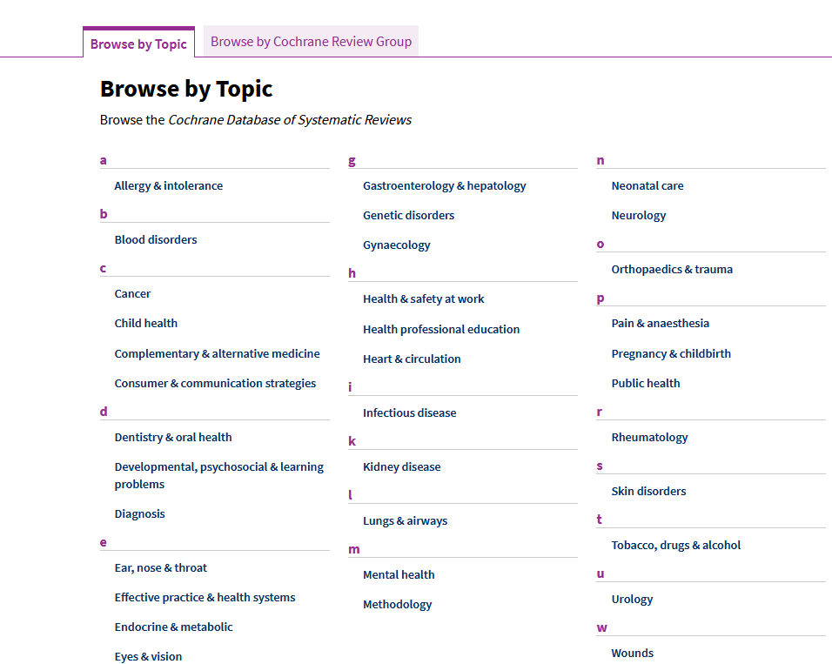

دانشگاه علوم پزشکی کرمانشاه
35 مبحث

Slide 11
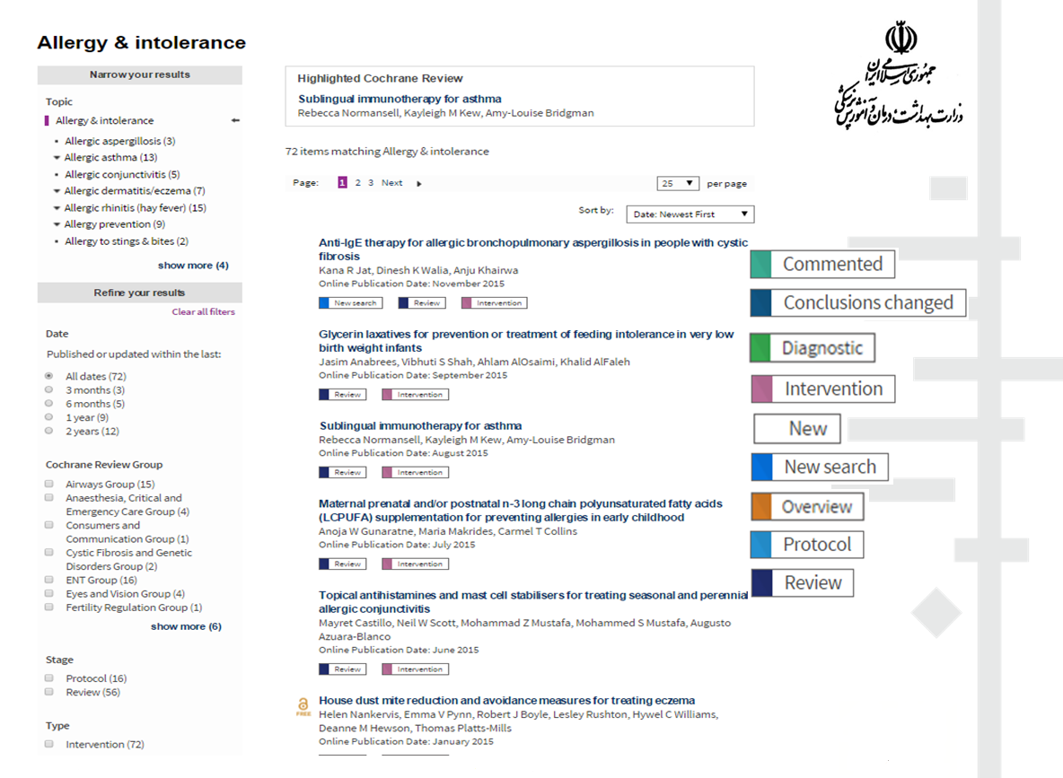
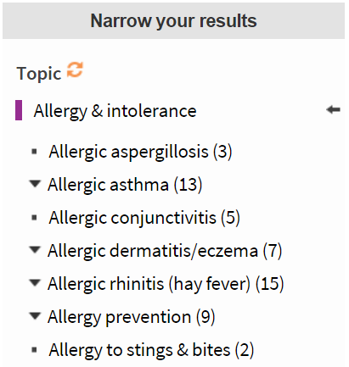
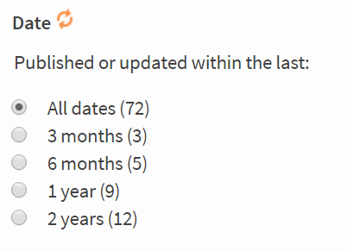
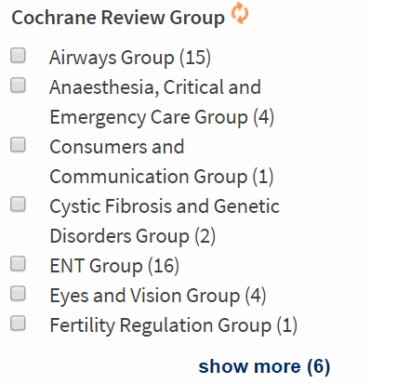

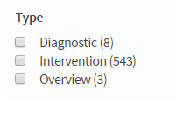
دانشگاه علوم پزشکی کرمانشاه

Slide 12
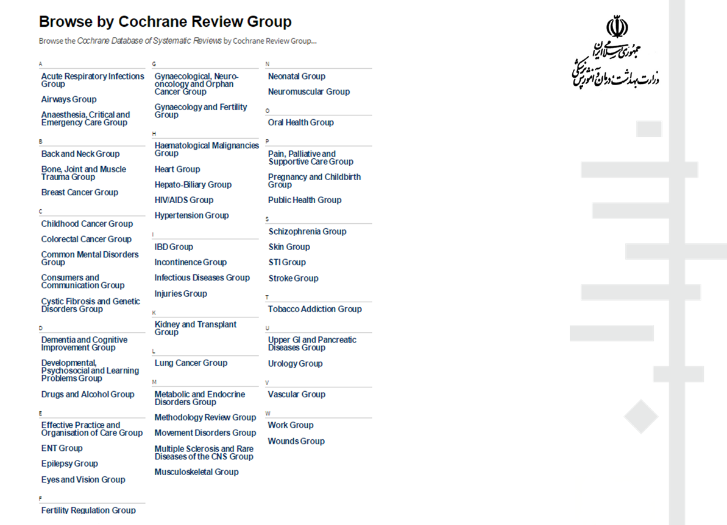

دانشگاه علوم پزشکی کرمانشاه
۵۲ گروه برّرسِ کاکرن

Slide 13

دانشگاه علوم پزشکی کرمانشاه

Slide 14
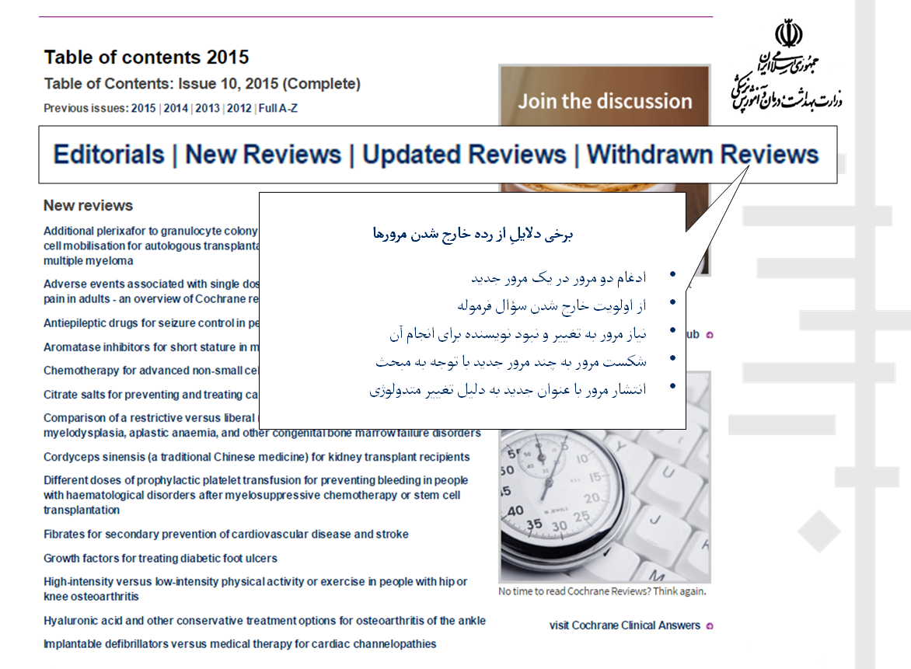
دانشگاه علوم پزشکی کرمانشاه

Slide 15

دانشگاه علوم پزشکی کرمانشاه

Slide 16

دانشگاه علوم پزشکی کرمانشاه

Slide 17

دانشگاه علوم پزشکی کرمانشاه

Slide 18
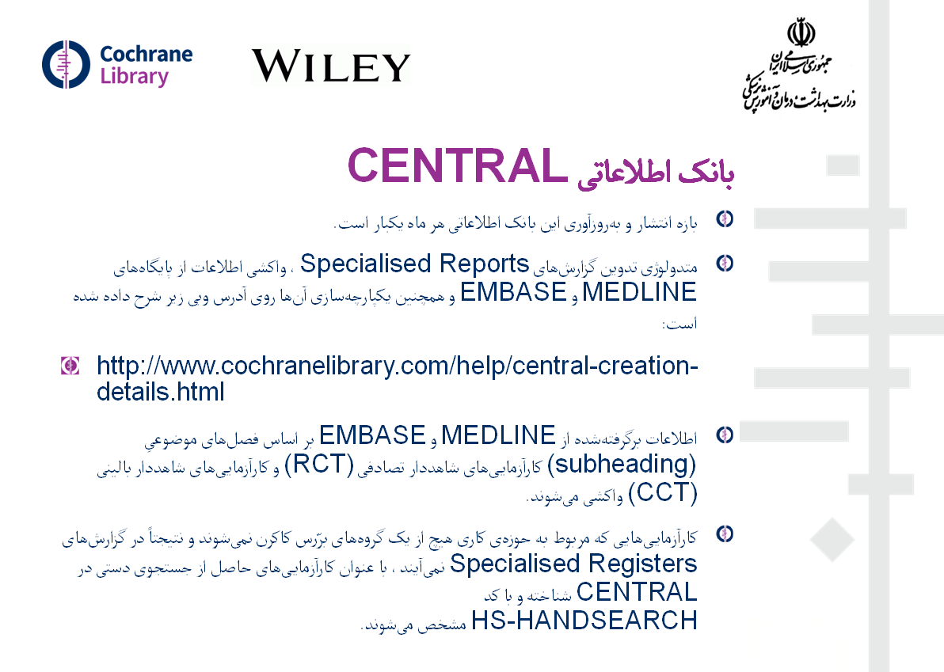
دانشگاه علوم پزشکی کرمانشاه

Slide 19

دانشگاه علوم پزشکی کرمانشاه

Slide 20
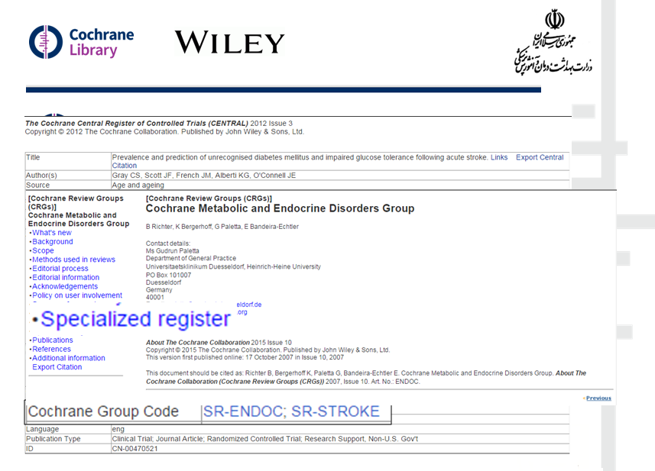
دانشگاه علوم پزشکی کرمانشاه

Slide 21

دانشگاه علوم پزشکی کرمانشاه

Slide 22
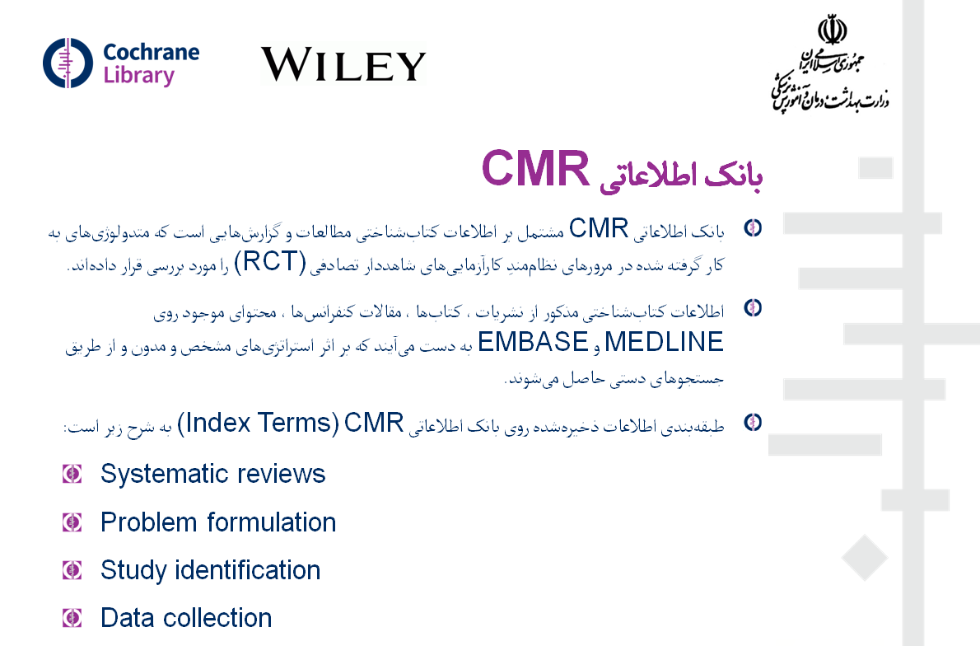
دانشگاه علوم پزشکی کرمانشاه

Slide 23

دانشگاه علوم پزشکی کرمانشاه

Slide 24
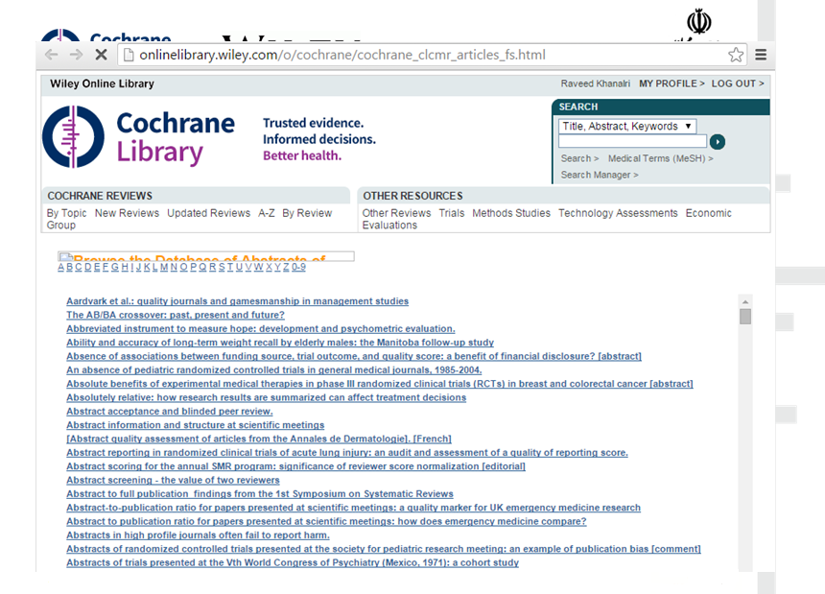
دانشگاه علوم پزشکی کرمانشاه

Slide 25

دانشگاه علوم پزشکی کرمانشاه

Slide 26

دانشگاه علوم پزشکی کرمانشاه

Slide 27
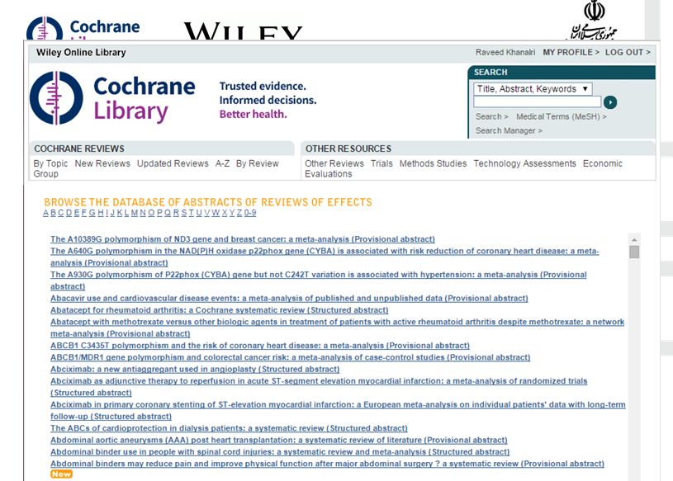
دانشگاه علوم پزشکی کرمانشاه

Slide 28

دانشگاه علوم پزشکی کرمانشاه

Slide 29

دانشگاه علوم پزشکی کرمانشاه

Slide 30

دانشگاه علوم پزشکی کرمانشاه

Slide 31

دانشگاه علوم پزشکی کرمانشاه

Slide 32
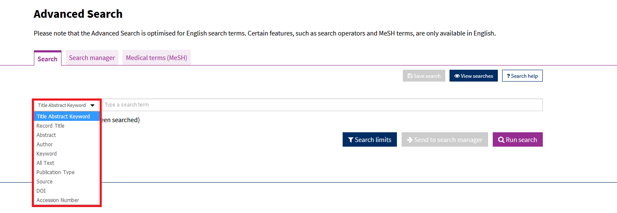
دانشگاه علوم پزشکی کرمانشاه

Slide 33
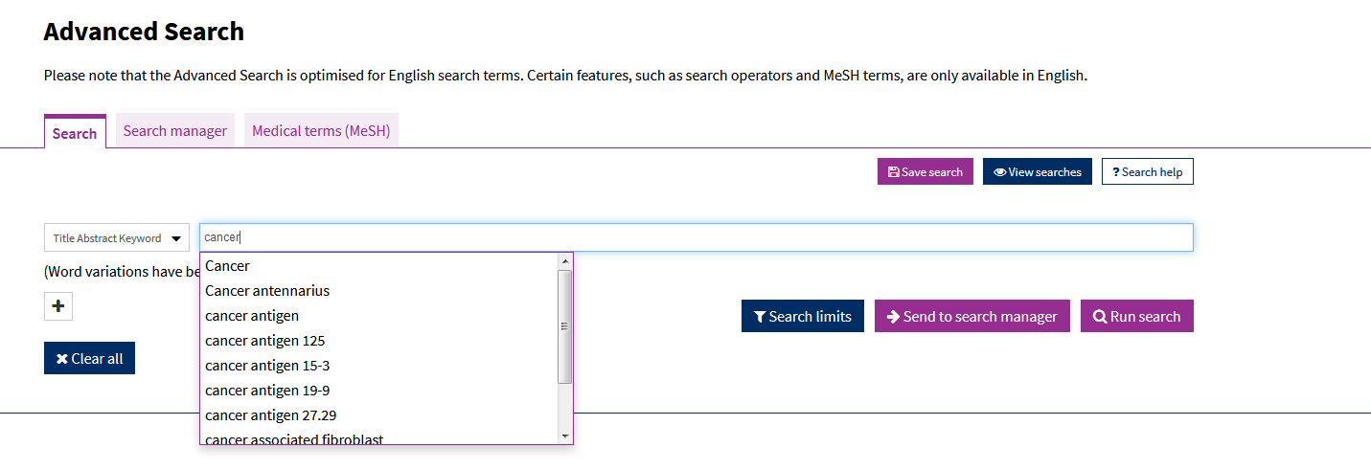
دانشگاه علوم پزشکی کرمانشاه

Slide 34
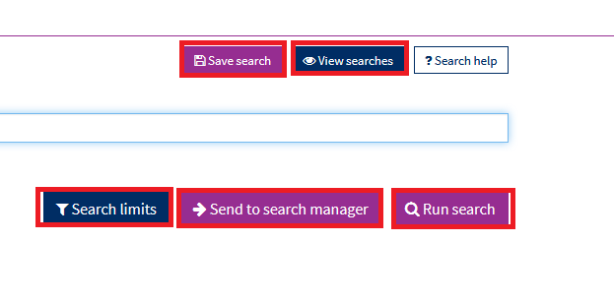
دانشگاه علوم پزشکی کرمانشاه
نتایج جستجو را ذخیره کنیم.
دیدن نتایج جستجو
فرستادن استراتژی جستجو به قسمت مدیریت جستجو(جستجو ی پیشرفته)
خواندن نتایج جستجو
محدود کردن جستجو

Slide 35
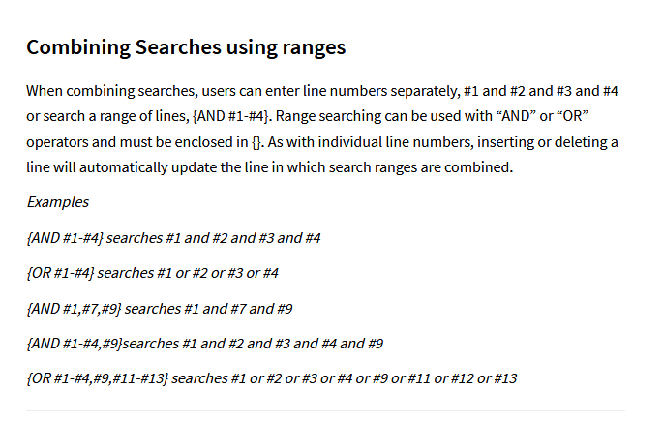
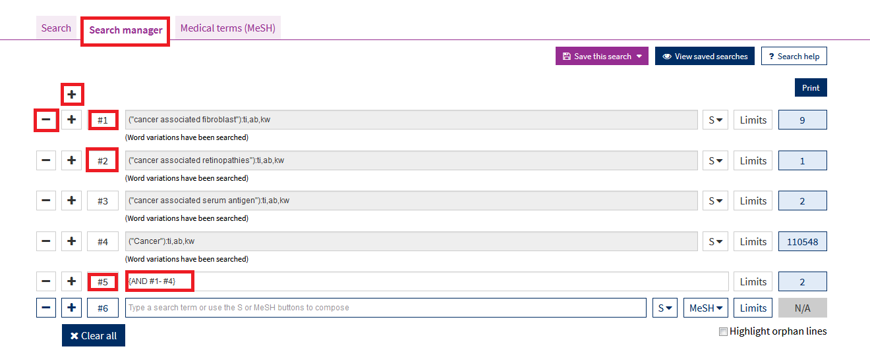
دانشگاه علوم پزشکی کرمانشاه
جمع نتایج

Slide 36
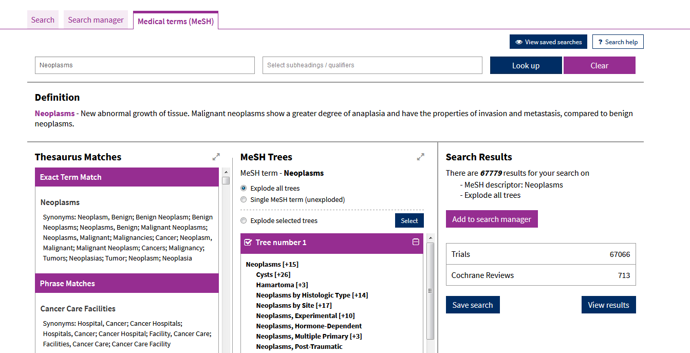
دانشگاه علوم پزشکی کرمانشاه
تهیه کننده: پروین جهانگیری کارشناس کتابدار بالینی

